Slide 1
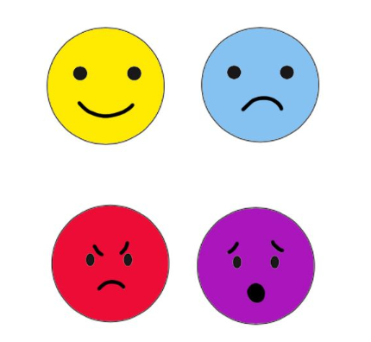
Attività per i bambini di 3 anni
Noi e le emozioni
Ins. Rea Paola
Ins. Matrisciano Giusy
SEZ. S
A cura di Matrisciano Giusy

Slide 2
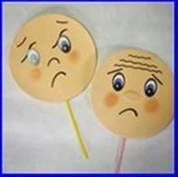
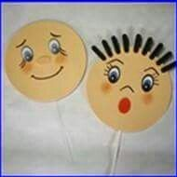
Le emozioni
Osserva la foto, colora con la tecnica che preferisci le quattro emozioni riportate nella pagina seguente. Ritagliale e incollale su un cartoncino, poi aggiungi una cannuccia.
Divertiti a giocare con le EMOZIONI!!!
CLICCA QUI!!!

Slide 3
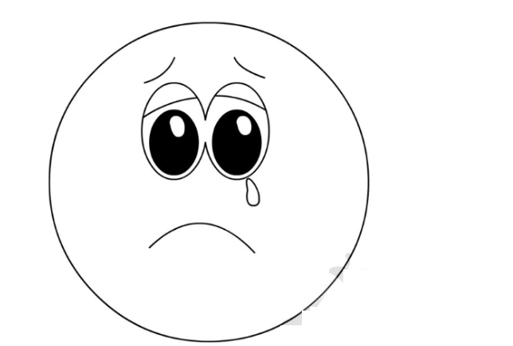
Felice
Triste

Slide 4
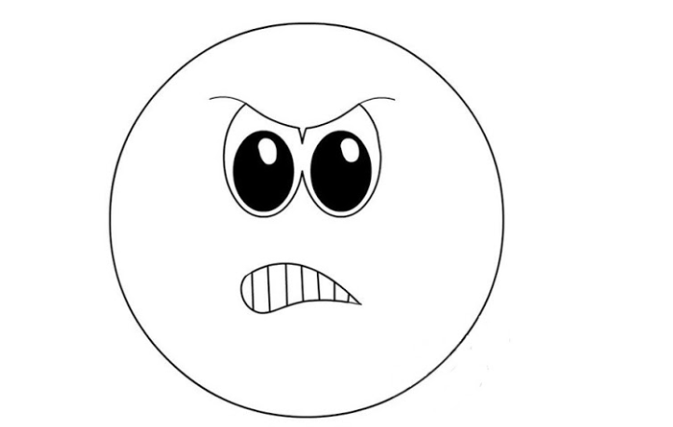
Sorpreso
Arrabbiato
BUON LAVORO

